Slide 1
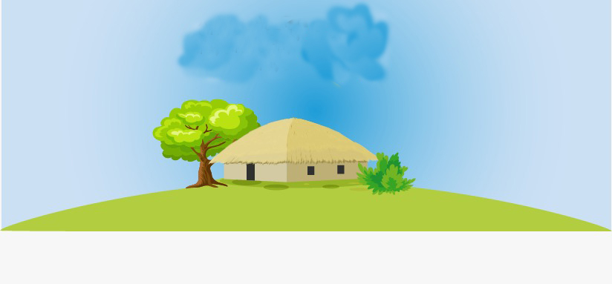
স্বাগতম
প্রিয় সোনামণিরা
আজকের পাঠে তোমাদের

Slide 2
শিক্ষক পরিচিতিঃ
মোঃ সুলতানুল আরেফীন
সহকারি শিক্ষক
গুরুদাসপুর মডেল সরকারি প্রাথমিক বিদ্যালয়, গুরুদাসপুর, নাটোর।

Slide 3
পাঠ পরিচিতিঃ
শ্রেণিঃ দ্বিতীয়
বিষয়ঃ বাংলা
পাঠ শিরোনামঃ খামার বাড়ির পশু পাখি
পাঠের অংশঃ গ্রামের নাম......ভুসি খায় (৫২ নং পৃষ্ঠা)।

Slide 4
আবেগ সৃষ্টি
চলো একটি ভিডিও উপভোগ করি
ভিডিও লিঙ্কঃ

Slide 5
চলো, আমরা কিছু ছবি দেখি এবং ছবিগুলো নিয়ে চিন্তা করি

Slide 6
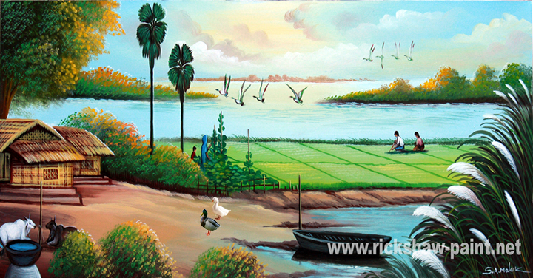

Slide 8
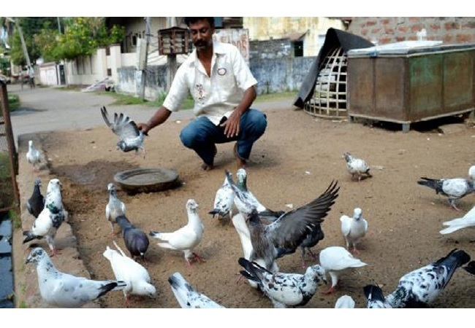

Slide 9
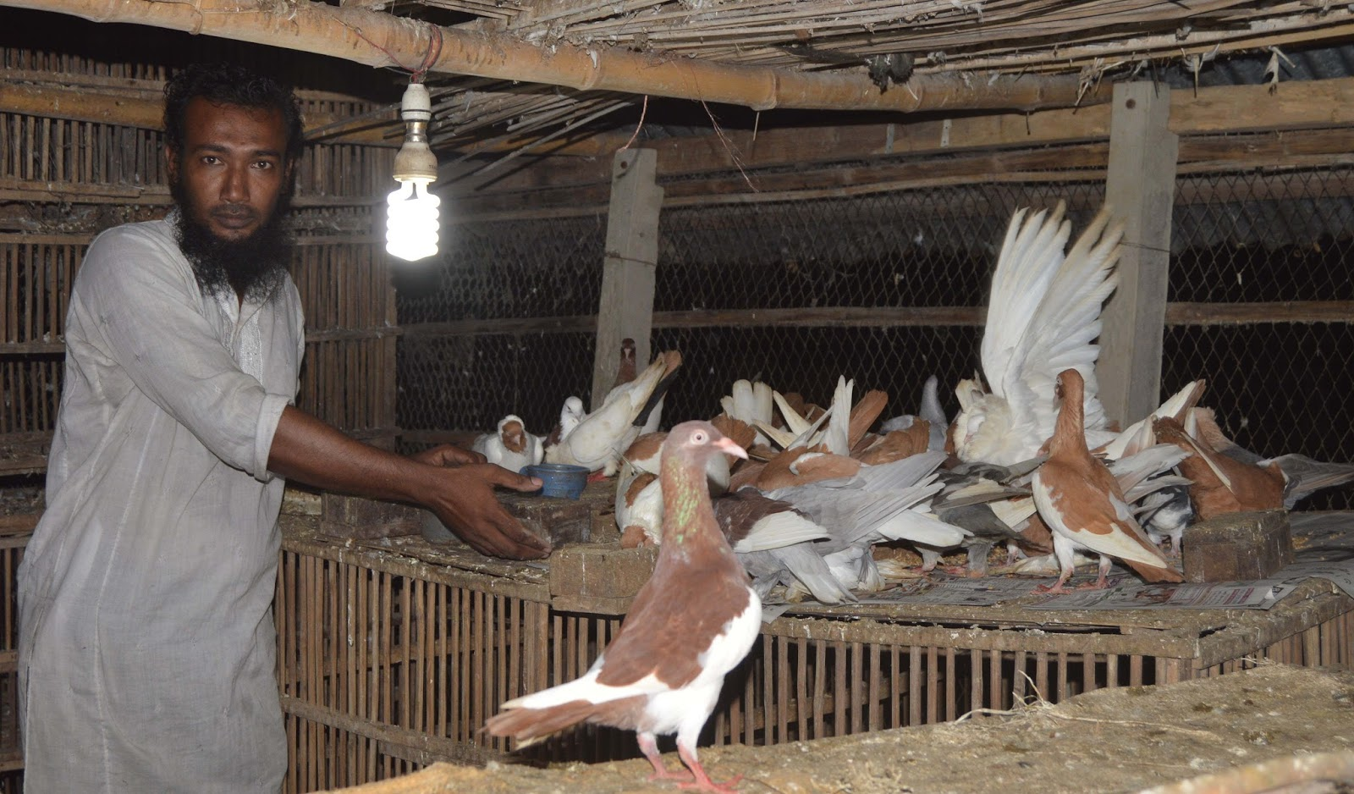

Slide 10
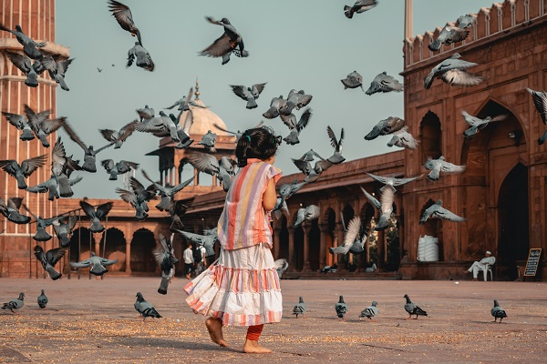

Slide 11
পাঠ ঘোষণা
তাহলে আজকে আমাদের পড়ার বিষয়
খামার বাড়ির পশু পাখি
৫২ নং পৃষ্ঠা ২য় পাঠ

Slide 12
শিখনফল
শোনাঃ ১.1.1 বাক্যে ও শব্দে ব্যবহৃত যুক্তবর্ণের ধ্বনি শুনে মনে রাখতে পারবে
৩.১.২ বর্ননা শুনে বুঝতে পারবে।
বলাঃ ১.১.১ বাক্যে ও শব্দে ব্যবহৃত যুক্তবর্ণের ধবনি বলতে পারবে।
২.৫.২ বিষয়বস্তু বর্ণনা করতে পারবে।
পড়াঃ 1.4.2 পাঠ্য পুস্তকের বাক্য প্রমিত উচ্চারণে পড়তে পারবে।
লেখাঃ 2.4.4 পরিচিত পশুপাখি সম্পর্কে লিখেতে পারবে।

Slide 13
যুক্তবর্ণ বিশ্লেষণ
দ্ব
দ্বিতীয়
দ+ব-ফলা
দ্বার, দ্বীপ
ইচ্ছে
চ্ছ
চ+ছ
তুচ্ছ, গুচ্ছ

Slide 14
শব্দার্থ শিখন
নতুন শব্দ
শব্দের অর্থ
শখ
ঝোঁক, রুচি, পছন্দ, আগ্রহ
দ্বিতীয়
দোসরা, দুই, এক এর পরের জন
ইচ্ছে
অভিলাষ, প্রবৃত্তি, রুচি, অভিপ্রায়

Slide 15
আদর্শ পাঠ
প্রিয় সোনামনিরা আমি পড়ব তোমরা মনোযোগ সহকারে শুনবে।
বইয়ের ৫২ পৃষ্টা বের কর

Slide 16
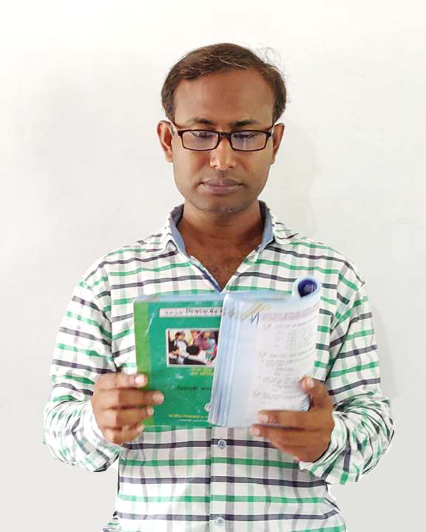
শিক্ষার্থীদের সরব পাঠ
আমি জোরে জোরে পড়ব, শিক্ষার্থীরা আমার সঙ্গে জোরে জোরে পড়বে

Slide 17
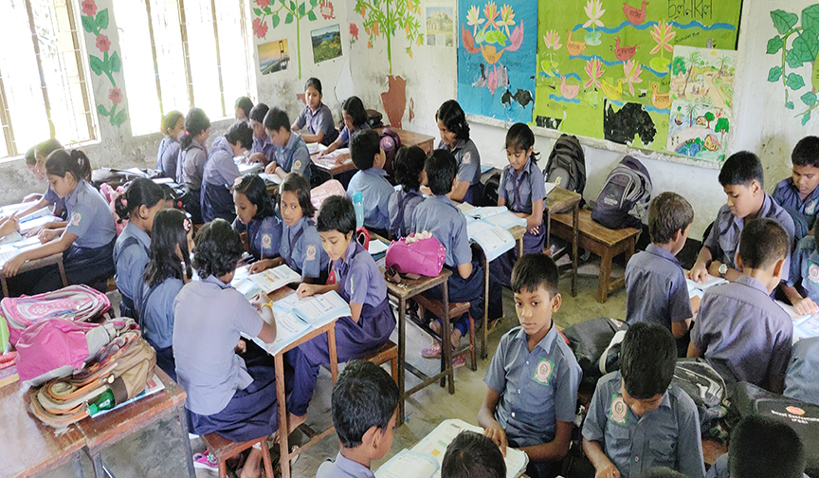
শিক্ষার্থীদের দলগত পাঠ
শিমুল দল
1, 10, 11, 20, 21, 30
বেলি দল
2, 9, 12, 19, 22, 29
লিচু দল
৪, ৭, ১৪, ১৭, ২৪, ২৭
আম দল
৩, ৮, ১৩, ১৮, ২৩, ২৮
পেঁপে দল
৫, ৬, ১৫, ১৬, ২৫, ২৬
শিক্ষার্থীরা দলে বিভক্ত হয়ে জোরে জোরে পড়বে

Slide 18
শিক্ষার্থীদের জোড়ায় পাঠ
শিক্ষার্থীরা জোড়ায় জোড়ায় পড়বে

Slide 19
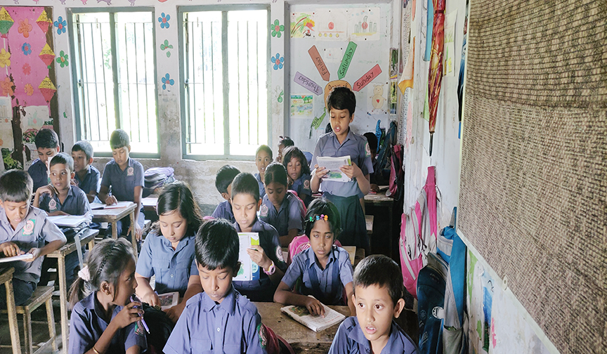
শিক্ষার্থীদের একক পাঠ
শিক্ষার্থীরা একে একে পড়বে, অন্যরা মনোযোগ সহকারে শুনবে

Slide 20
দলীয় কাজ
ইলিশ দল
গণি মিয়া কবুতর পোষেন কেন?
কাঁঠাল দল
কবুতরগুলো কী কী করে?
দোয়েল দল
কবুতর কী কী খায়?
শাপলা দল
কবুতর কেমন করে ডাকে?

Slide 21
একক কাজ
প্রত্যেক শিক্ষার্থী পাঠটি পড়ে শোনাবে ।

Slide 22
মুল্যায়নঃ
সংক্ষেপে উত্তর লিখ
১.
রিতা কবুতরগুলোকে কী খেতে দেয় ?
২.
কবুতর কেমন করে ডাকে?
৩.
রিতা কোন শ্রেণিতে পড়ে?

Slide 23
বাড়ির কাজ
তোমার প্রিয় পাখির সম্পর্কে ২টি বাক্য বাড়ি থেকে লিখে আনবে ।

Slide 24
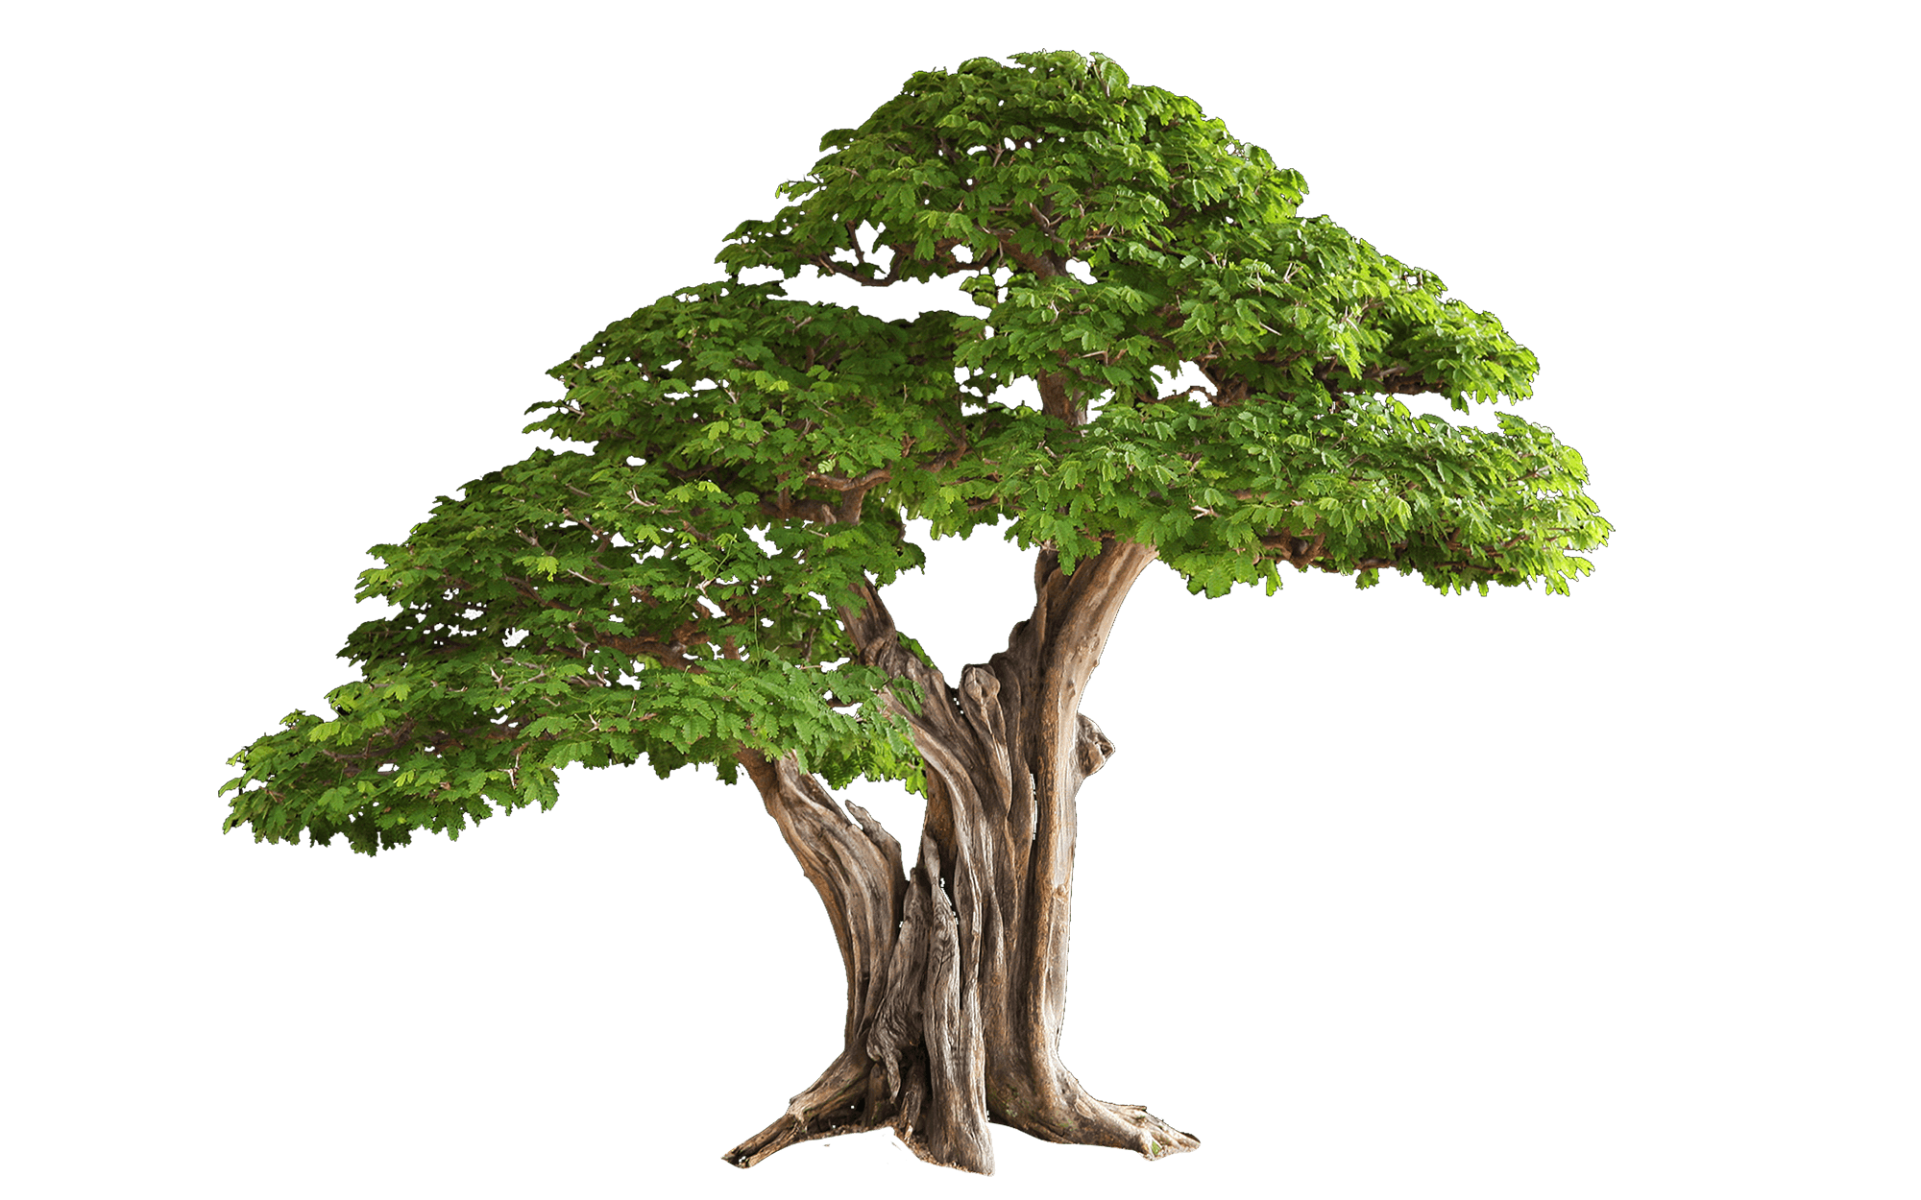
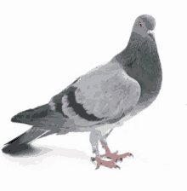
সকলকে ধন্যবাদ

